Slide 1
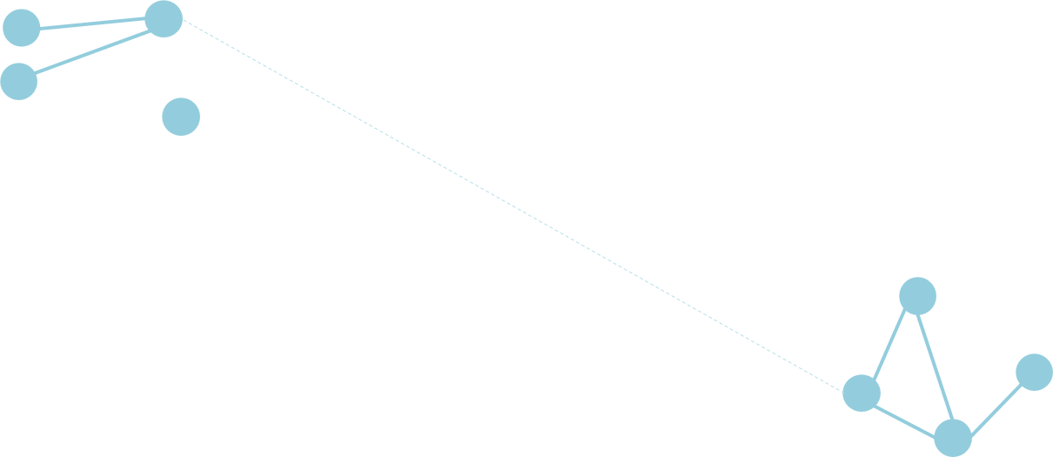
Estrategias para identificar nodos semilla adecuados para la propagación de un contagio
IIND-4311
ESTRUCTURACIÓN DE REDES SOCIALES

Slide 2
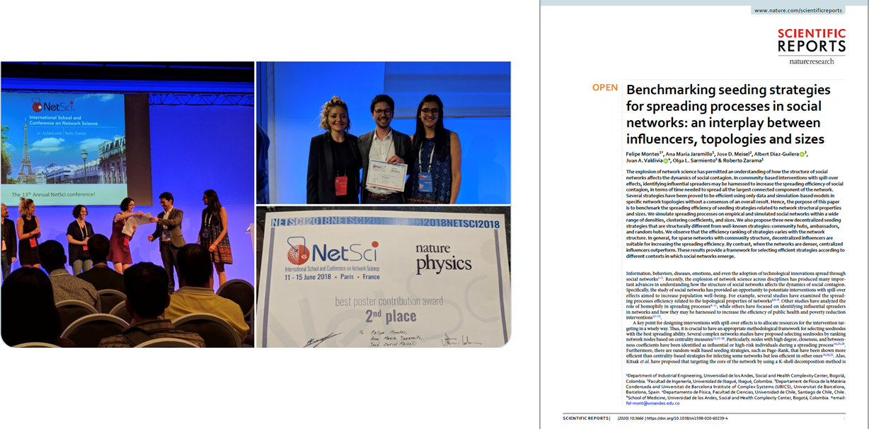

Slide 3
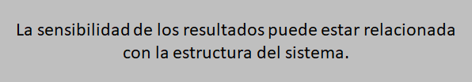
Varios estudios han examinado las ESTRATEGIAS DE NODOS SEMILLAS para aumentar la eficiencia de los procesos de esparcimiento pero no se ha llegado a un consenso
Nodos centrales de la red identificados como individuos de alto riesgo (Hubs, Betweenness) (Christley et al., 2005).
Se ha descubierto que los amigos son sensores convenientes para la detección temprana de brotes contagiosos (paradoja de la amistad) (Christakis et al., 2010).
Los nodos en el core de la red fueron detectados como los esparcidores más influyentes. (Kitsak et al., 2010)
Vote-Rank identifica un conjunto de difusores descentralizados con la mejor capacidad de difusión. (Zhang, JX et. Al 2016)

Slide 4
Encontrar estrategias para sembrar una intervención (incluso con datos de red no disponibles).
Proponer nuevos nodos semillas fáciles de identificar para acelerar el proceso de esparcimiento.
Comparar la eficiencia de los nodos semilla simulando un proceso de propagación en diferentes redes reales.
Realizar un análisis de sensibilidad variando la estructura de las redes y los parámetros del proceso de difusión.

Slide 5
Comencemos con un proceso de contagio SI
S
?
?
?

Slide 6
Exiten dos grandes grupos de estrategias de nodos semillas: Centralizados y Descentralizados
Hubs
Intermediaries
Closest
Page-Rank
K-core
Ambassadors
Community hubs
Vote-Rank
Centralizados
Descentralizados

Slide 7
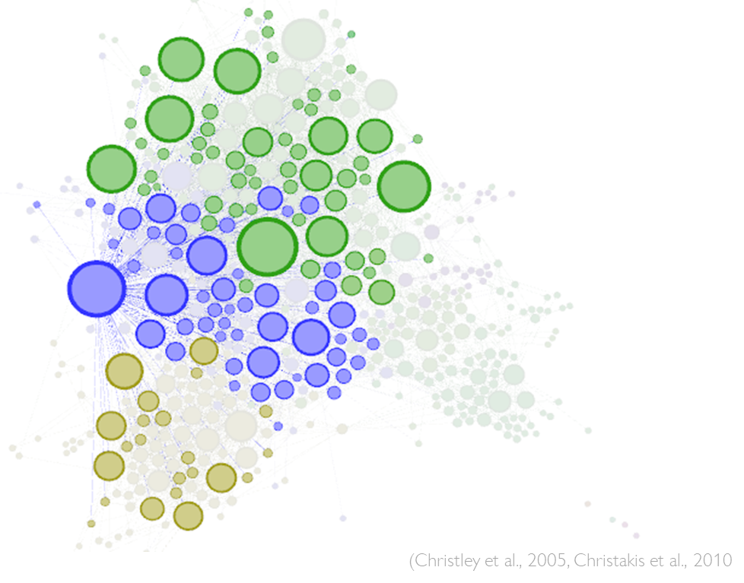
Exiten dos grandes grupos de estrategias de nodos semillas: Centralizados y Descentralizados
Hubs
Mayor conectividad
Intermediaries
Closest
Page-Rank
K-core
Ambassadors
Community hubs
Vote-Rank

Slide 8
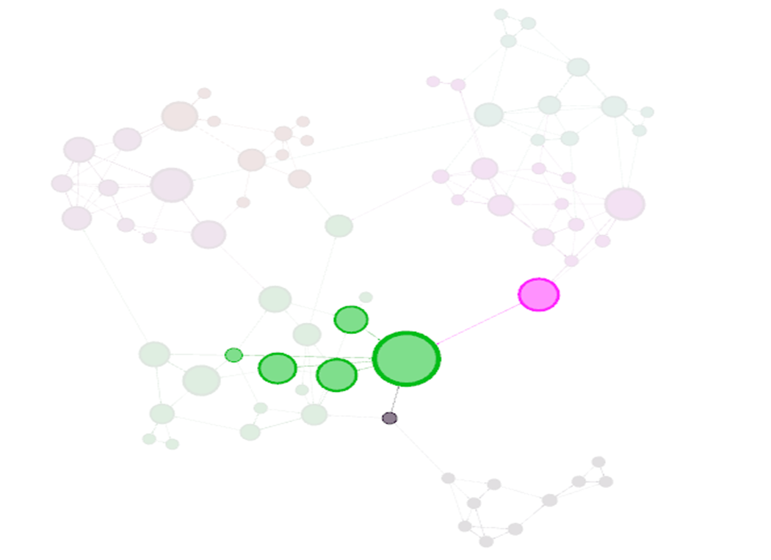
Exiten dos grandes grupos de estrategias de nodos semillas: Centralizados y Descentralizados
Hubs
Intermediaries
Mayor coeficiente de intermediación
Closest
Page-Rank
K-core
Ambassadors
Community hubs
Vote-Rank

Slide 9
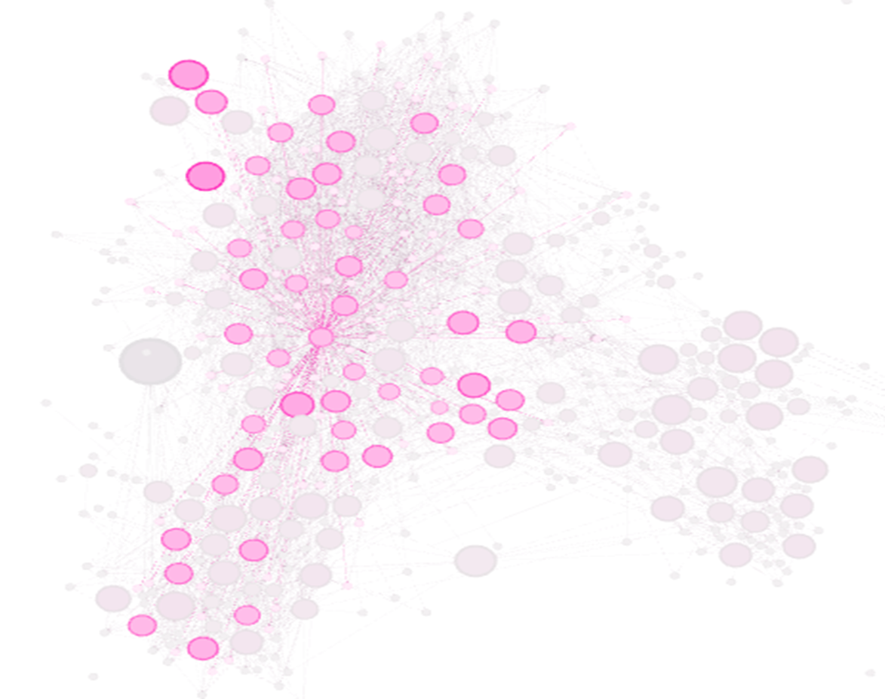
Exiten dos grandes grupos de estrategias de nodos semillas: Centralizados y Descentralizados
Hubs
Intermediaries
Closest
Menor coeficiente de closeness
Page-Rank
K-core
Ambassadors
Community hubs
Vote-Rank

Slide 10
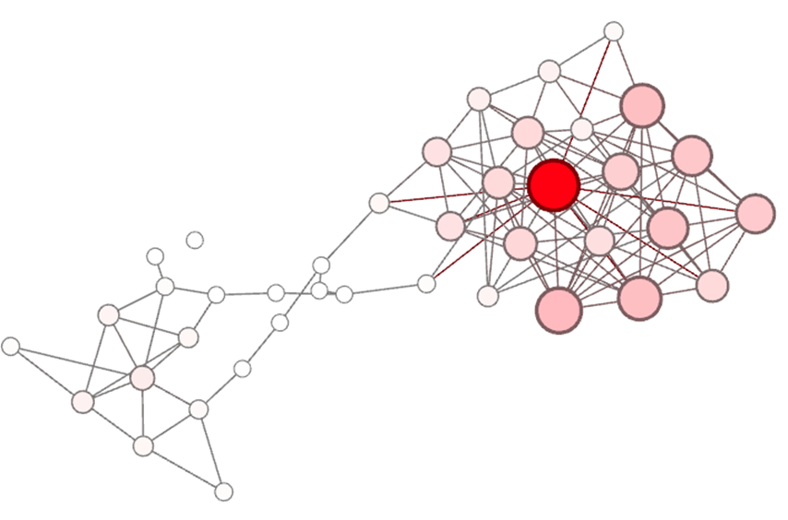
Exiten dos grandes grupos de estrategias de nodos semillas: Centralizados y Descentralizados
Hubs
Intermediaries
Closest
Page-Rank
Mayor Page-Rank
K-core
Ambassadors
Community hubs
Vote-Rank

Slide 11
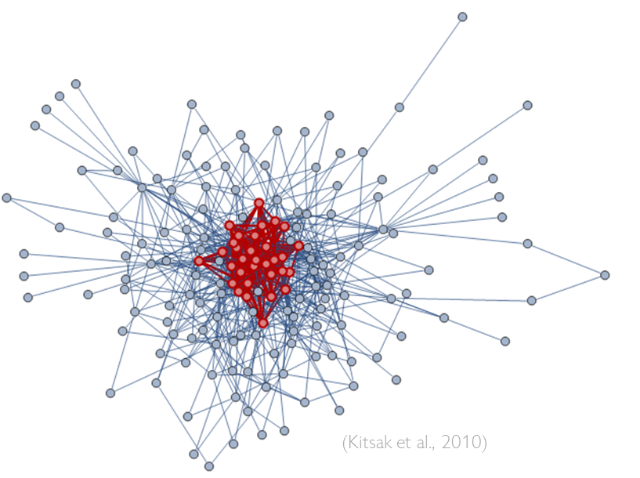
Exiten dos grandes grupos de estrategias de nodos semillas: Centralizados y Descentralizados
Hubs
Intermediaries
Closest
Page-Rank
K-core
Mayor K-core
Ambassadors
Community hubs
Vote-Rank

Slide 12
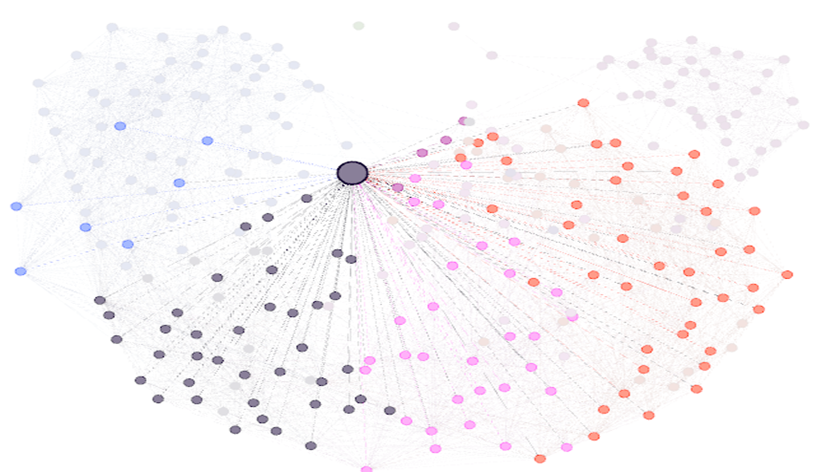
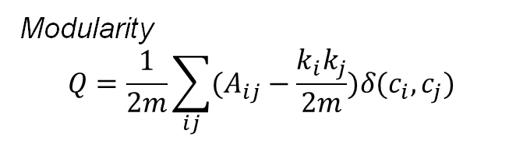
Exiten dos grandes grupos de estrategias de nodos semillas: Centralizados y Descentralizados
Modularity
$$Q=\frac{1}{2m}\sum_{ij}{(A_{ij}−\frac{k_{i}k_{j}}{2m})δ(c_{i},c_{j})}$$
Hubs
Intermediaries
Closest
Page-Rank
K-core
Ambassadors
Mayor diferencia entre el grado total y el grado con la comunidad
Community hubs
Vote-Rank

Slide 13
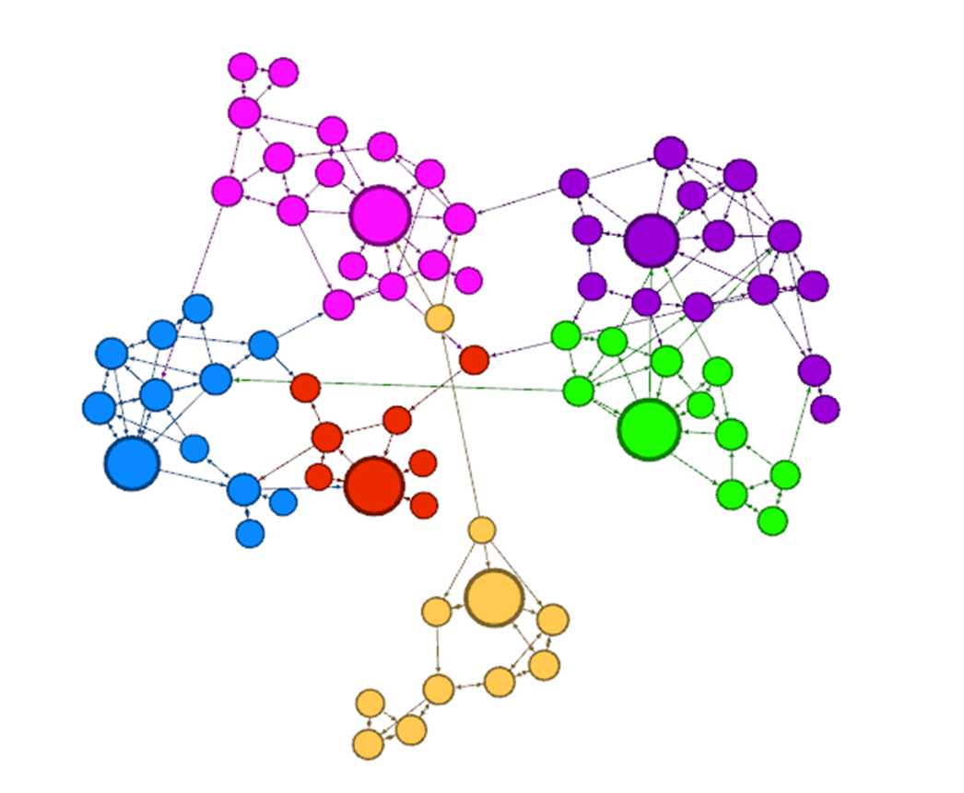
Exiten dos grandes grupos de estrategias de nodos semillas: Centralizados y Descentralizados
Modularity
$$Q=\frac{1}{2m}\sum_{ij}{(A_{ij}−\frac{k_{i}k_{j}}{2m})δ(c_{i},c_{j})}$$
Hubs
Intermediaries
Closest
Page-Rank
K-core
Ambassadors
Community hubs
Menor diferencia entre el grado total y el grado con la comunidad
Vote-Rank

Slide 14
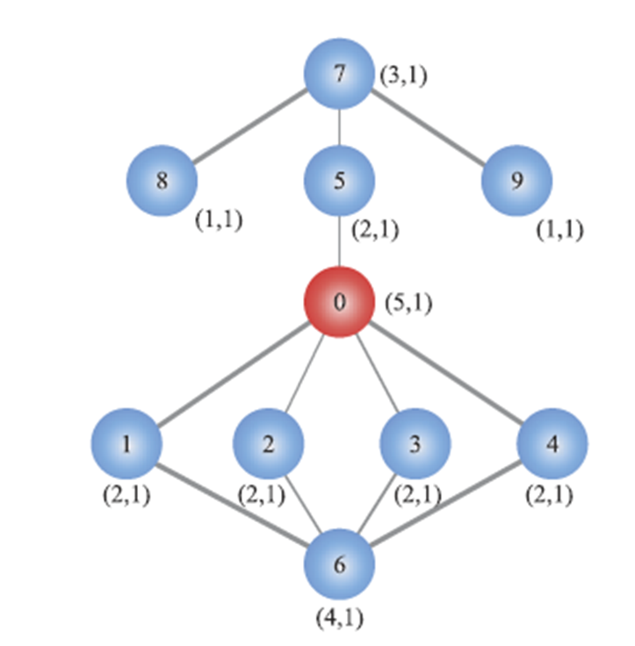
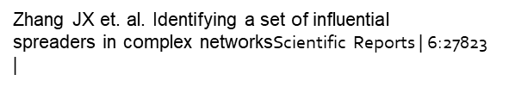
Exiten dos grandes grupos de estrategias de nodos semillas: Centralizados y Descentralizados
Hubs
Intermediaries
Closest
Page-Rank
K-core
Ambassadors
Community hubs
Vote-Rank
Alto vote-Rank

Slide 15
G: sistema compuesto por comunidad, intervención y contagio
G:{V, E, f}
S
l_{k}
l₂
V: Conjunto de nodos
v_{n}
V:{S, v_{1,}… , v_{n}}
l₁
S: Intervención (Supernodo)
v_{i}: Individuos
d₂
E: conjunto de conexiones entre los nodos
v₁
d₁
d_{m}
d₃
E:{D,L}
v₂
v₃
D:{d₁,d_{m}}
(relaciones sociales)
L:{l₁,l_{m}}
(Influencia externa)

Slide 16
Propagación de comportamientos
Presión social
Tipo Umbral
Cada nodo tiene un umbral de aceptación.
Si el % de vecinos infectados supera el umbral el nodo se infecta
U=1/3
Vecinos infectados = 2/3

Slide 17
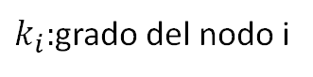
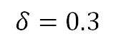
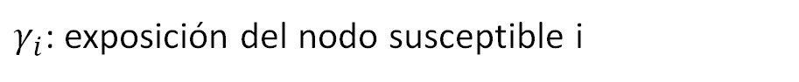
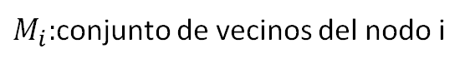
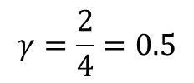
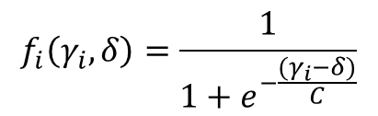
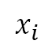
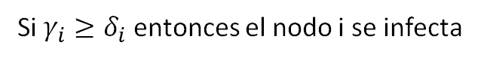
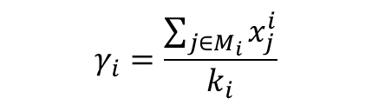
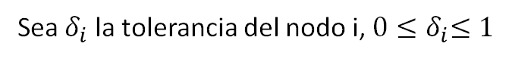
A: Conjunto de nodos semilla
$λ$: Probabilidad de adopción por influencia externa
$$x_{i}$$
: 0 si susceptible, 1 si infectado, $∀i∈N$
$$δ=0.3$$
$γ_{i}$: exposición del nodo susceptible i
S
$M_{i}:$conjunto de vecinos del nodo i
$k_{i}:$grado del nodo i
$$γ_{i}=\frac{\sum_{j∈M_{i}}{x_{j}^{i}}}{k_{i}}$$
$$γ=\frac{2}{4}=0.5$$
Sea $δ_{i}$ la tolerancia del nodo i, $0{≤δ}_{i}≤1$
Si ${γ_{i}≥δ}_{i}$ entonces el nodo i se infecta
$$f_{i}\left(γ_{i},δ\right)=\frac{1}{1+e^{−\frac{(γ_{i}−δ)}{C}}}$$
Extensión estocástica:

Slide 18
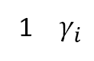
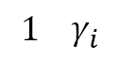
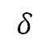
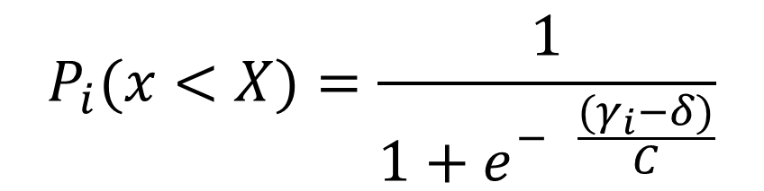
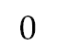
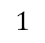

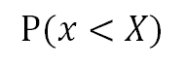
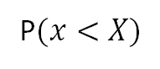
Modelo determinista
Modelo estocástico
P$(x<X)$
$$P(x<X)$$
$$1$$
$$1$$
$$0$$
$$0$$
$$δ$$
1 $γ_{i}$
$$δ$$
$$1 γ_{i}$$
$$P_{i}(x<X)=\frac{1}{1+e^{− \frac{(γ_{i}−δ)}{C}}}$$
$$P_{i}(γ_{i},δ)=\left\{\begin{aligned}1 si γ_{i}≥δ \\ 0 dlc\end{aligned}\right.$$

Slide 19
Propagación de información
Información y virus (contacto)
Tipo Cascada
Torneo:
Cada nodo infecta o no a sus vecinos con una probabilidad p
p
p
p

Slide 20
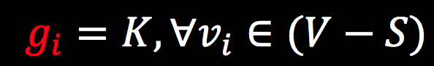
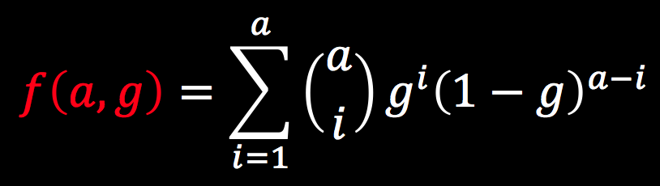
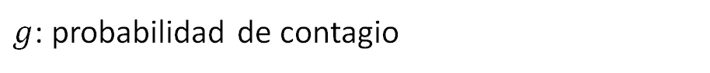
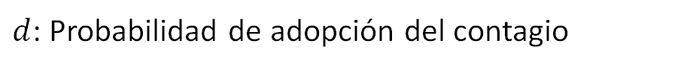
L: Conjunto de nodos semilla
$d$: Probabilidad de adopción del contagio
S
$g$: probabilidad de contagio
f: probabilidad de contagio para nodo suceptible
g₂
g₁
a: Número de nodos vecinos infectados
f(a,g)

Slide 21
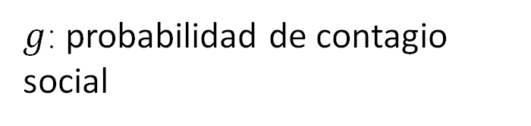
$g$: probabilidad de contagio social
1. Infectar un conjunto de esparcidores iniciales.
2. Para cada nodo susceptible seleccionamos al azar un vecino
3. Si el vecino está infectado, los nodos susceptibles se infectan con una probabilidad g.
4. Si el vecino es susceptible, no pasa nada.
5. Si existe más del 20% de nodos susceptibles en la red, vaya a 2; de lo contrario, deténgase.
S

Slide 22

Bono
¿Cuál es el mayor problema de salud pública de los Estados Unidos?

Slide 23
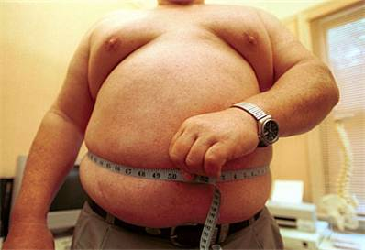

Slide 24
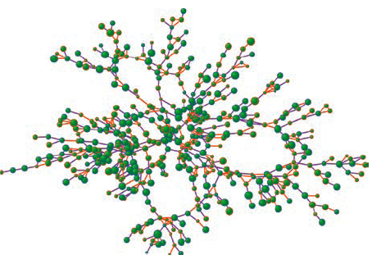
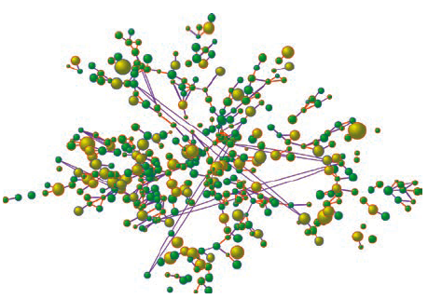
La epidemia de obesidad
66% de los norteamericanos en sobrepeso u obesidad
1990 a 2000: el % de personas obesas en EEUU incrementó de 21% a 33%
_{Nodo verde: no obeso}
Nodo amarillo= obeso (Tamaño de los nodos proporcionales al IMC)
₁₉₇₅
₁₉₉₀
N Engl J Med. 2007 Jul 26;357(4):370-9. Epub 2007 Jul 25. The spread of obesity in a large social network over 32 years. Christakis NA(1), Fowler JH.

Slide 25
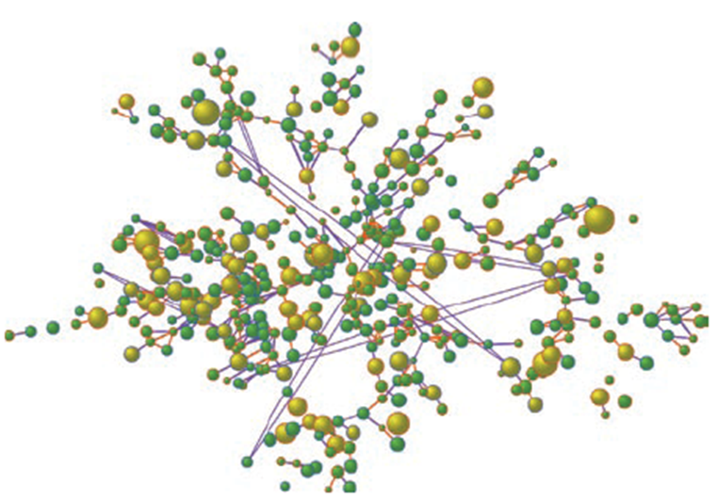
Clústers
Obesos y no obesos (de 100 a 200 personas)
Una persona obesa es más propensa a tener amigos obesos y amigos de sus amigos obesos
¿Por qué?
N Engl J Med. 2007 Jul 26;357(4):370-9. Epub 2007 Jul 25. The spread of obesity in a large social network over 32 years. Christakis NA(1), Fowler JH.

Slide 26
Transmisión de obesidad
Canales:
Mecanismos sociales
Imitación fisiológica
Tolerancia
A
B
Riesgo X3
A
B
La mitad que el caso anterior
A
B
No hay efecto
N Engl J Med. 2007 Jul 26;357(4):370-9. Epub 2007 Jul 25. The spread of obesity in a large social network over 32 years. Christakis NA(1), Fowler JH.

Slide 27
Ejemplos intervenciones y redes sociales
Intervenciones incorporando redes sociales se han mostrado efectivas
Difusión de Microcréditos (India)
Barnejee et. al, Science 2013
Multivitamínicos (Honduras)
Kim et al. The Lancet 2015
ASSIST: Tabaco Adolescentes
Campbell R. et. al. The Lancet 2008
S

Slide 28
Diagnóstico
Evaluar asociaciones entre relaciones sociales e indicadores de salud
Potencializar intervenciones utilizando redes sociales
Diseño
Identificar individuos influenciadores, comiunidades y homofilia con el fin de mejorar el diseño de la intervención.
Evaluación
Medir el efecto de la intervención en la salud y en la estructura de la red de la comiunidad intervendida.

Slide 29
Diagnóstico

Slide 30




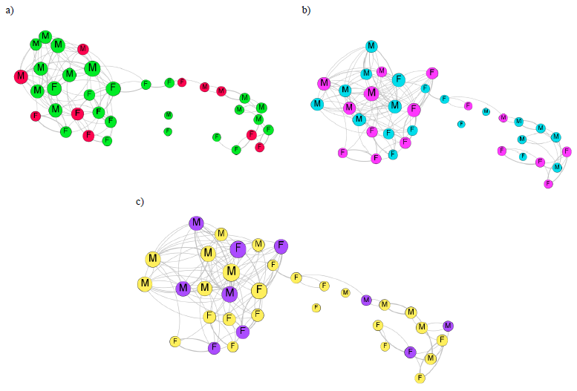


Relaciones de amistad entre los niños de 20 colegios y su estado nutricional
Objetivo:
Examinar las relaciones entre la estructura de la red y el sobrepeso, actividad física y tiempo en pantalla
Pregunta:
Dime el nombre de tus amigos del curso (red de amistad)
Actividad física (acelerometría)
Estado nutricional (mediciones antropométricas)
Tiempo en pantalla (cuestionario)
Nuestro resultados difieren de los hallazgos en países de altos ingresos.
Los niños no tienden a conectarse con niños con peso similar, físicamente activos o con altos niveles de tiempo en pantalla.
Nodos = estudiantes. Arcos = nominaciones. Etiqueta = sexo (M = masculino, F = femenino). El color de los nodos representa: a) el estado nutricional (rojo = sobrepeso, verde = peso normal), b) actividad física medida por acelerometría (magenta = no sigue las recomendaciones de PA, cian = sigue las recomendaciones de PA) y c) tiempo en pantalla durante días escolares (purpura > 3 horas, amarillo <= 3 horas)
Jiménez R., Montes F., Meisel J., González S., Hunter R., Useche A., Martinez-Ospina A., Katzmarzyk P. & Sarmiento O. Overweight, Physical Activity, and Screen Time in Friendship Networks in Colombian Children

Slide 31



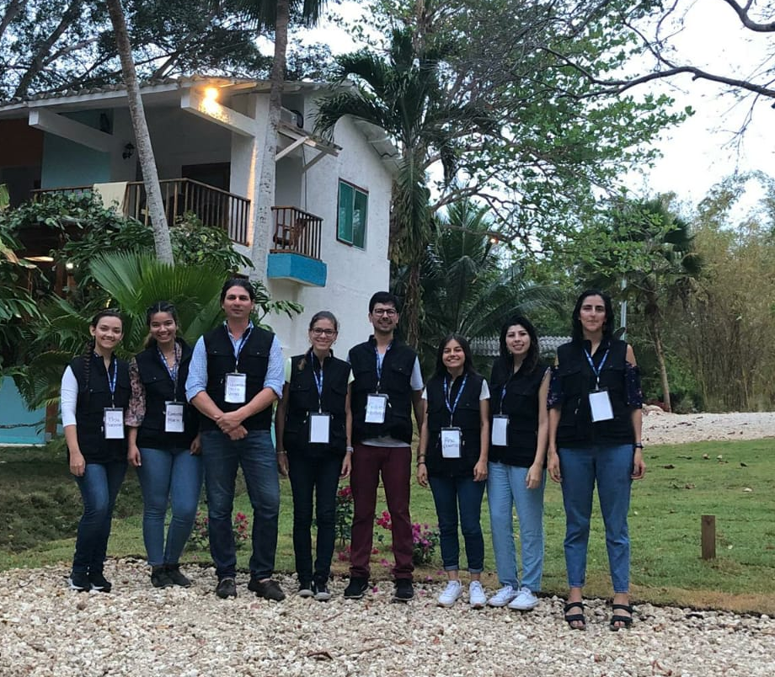
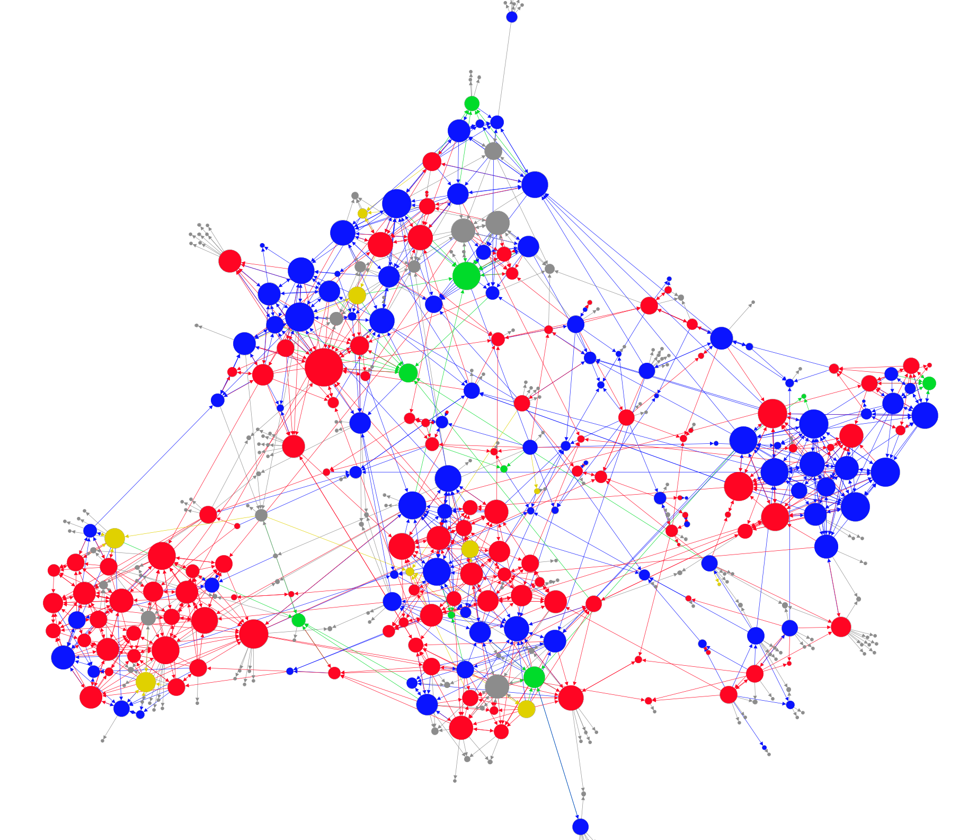
isBaru: La importancia de los comportamientos sociales en la salud de los adolescentes en zonas rurales de Colombia
Estudiar comportamientos y actitudes sociales y de salud de adolescentes de Santana para Informar intervenciones clínicas y educativas y política publica.
Violencia; abuso de sustancias; salud sexual, reproductiva, fisica y mental; empoderamiento y ciudadania y actividad fisica.
¿Has tomado alcohol alguna vez (exceptuando celebraciones religiosas)?
Si (28.85%)
No (23.72%)
No sé (2.2%)
Me niego a contestar (2.2%)
Null (43.03%)

Slide 32
Diseño
@FelipeMontesJ
@FelipeMontesJ

Slide 33



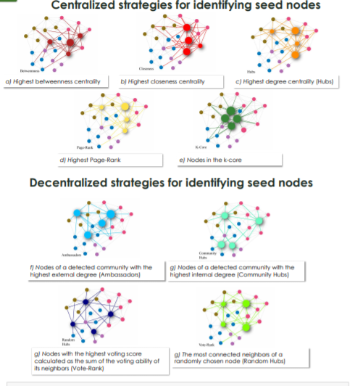
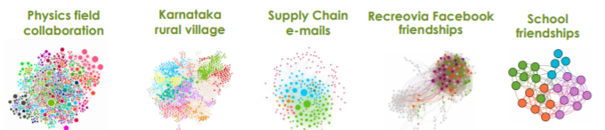
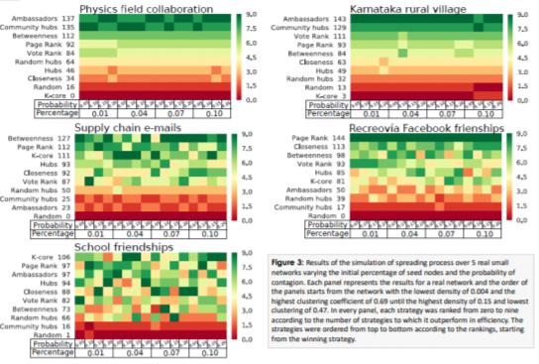
Estrategias para identificar nodos semilla para inicializar una intervención
Strategies
Networks Examples
Results
Montes F, Jaramillo AM, Meisel JD, Diaz-Guilera A, Sarmiento OL, Valdivia A, Zarama R. Ranking seeding strategies for spreading processes in complex networks (manuscrito).

Slide 34

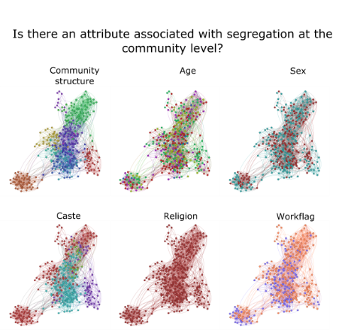
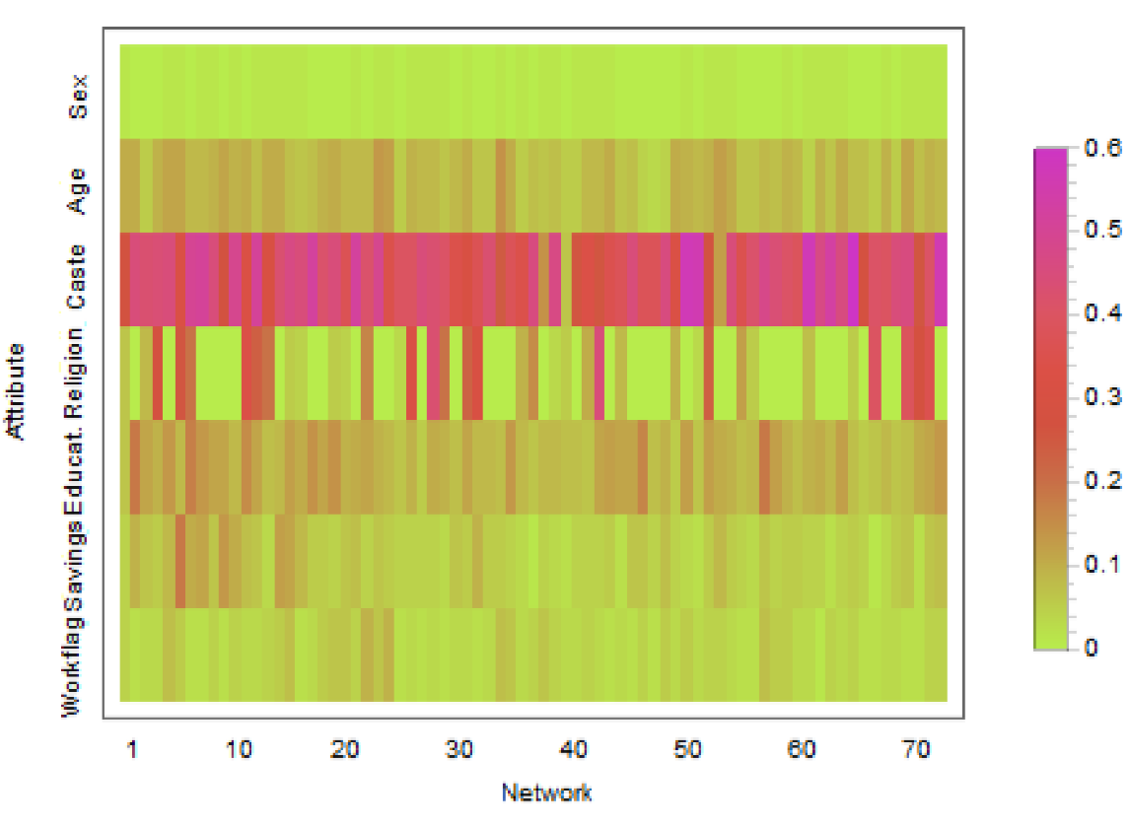
Homofilia y estructura por comunidades en poblaciones rurales
Felipe Montes, Roberto C. Jimenez, Jukka-Pekka Onnela (2017). Connected but segregated: social networks in rural villages. Journal of Complex Networks Volume 6, Issue 5, 1 October 2018, Pages 693–705. https://doi.org/10.1093/comnet/cnx054

Slide 35
Evaluacion

Slide 36
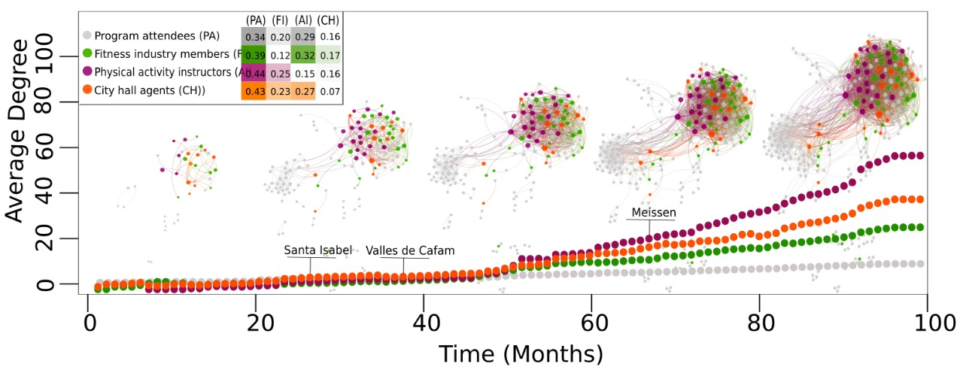
Crecimiento de la red y escalabilidad
Scaling Score
Jaramillo AM, Montes F, Sarmiento OL, Goldman L, HunterR, King A, Rios AP, Rodriguez AL. Social cohesion emerging in human systems of a community-based physical activity program: Towards a planetary Health (manuscrito)
@FelipeMontesJ

Slide 37




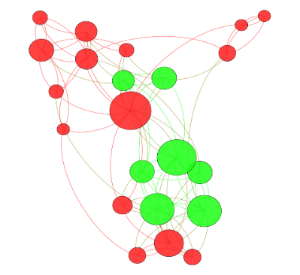

Efectos sociales de un programa de actividad física en la formación y disolución de redes de amistad de niños en un país de ingresos medios
El objetivo de este estudio es examinar el efecto de una intervención relacionada con la salud en la formación y disolución de redes de amistad de niños de tres colegios en Colombia.
Resultados
La intervención promueve:
Formación de amistades.
Cohesión en las redes.
Formación de amistades entre niños que:
Tienen niveles similares de actividad física (algunas redes).
Tienen niveles diferentes de BMI (algunas redes).
Les gusta MARA porque hacen actividad física (algunas redes).
Les gusta MARA porque se divierten (algunas redes).
Medir el efecto de la intervención
Atributos socio demográficos
Propiedades estructurales de las redes de amistades
Variables relacionadas con salud
Interrelación entre variables
Variables de satisfacción del programa
Guerra AM, Montes F, Sarmiento OL, Gonzalez S, Jaramillo AM, Useche AF, Obando C,
Hunter R, Meisel JD. Efectos sociales de un programa de actividad física en la formación y disolución de redes de amistad de niños en un país de ingresos medios (manuscrito).
@FelipeMontesJ

Slide 38
Referencias
Tasha Bock, James H. Fowler, Nicholas A. Christakis,
Luce Prignano (PhysComp2 - Universitat de Barcelona), Emanuel Cozzo (BIFI - Zaragoza)
Nicholas A. Christakis, James H. Fowler.Connected: The Surprising Power of Our Social Networks and How They Shape Our Lives -- How Your Friends' Friends' Friends Affect Everything You Feel, Think, and Do. Capítulo 1.
Gary Chartrand (1977), Introductory Graph Theory, Dover Publications, ISBN 0486247759,

Slide 39


Slide 40
Actividad
La campaña de Claudia López ya ha invertido mucho dinero durante su candidatura, por lo que el jefe de campaña solo les ha dado 10 millones de pesos para realizar una prueba piloto sobre la efectividad de una campaña por Facebook basada en estudio de redes que ustedes han propuesto.
Por lo tanto, deben escoger entre una de las metodologías de selección de nodos semilla (nodos con mayor Degree Centrality, nodos con mayor Betweenness, nodos con mayor Eigenvector Centrality y los Community Hubs) teniendo presente que no pueden exceder el presupuesto al escoger los nodos y quieren que la propagación de información ocurra en el menor tiempo posible dado que las elecciones se aproximan. Si lo desean pueden utilizar estrategias mixtas, es decir nodos identificados con diferentes estrategias.
Adicionalmente, ustedes quieren que su publicidad llegue a mínimo el 80% de la población para poder considerar la prueba piloto como un éxito.
Comparen las estrategias y den su recomendación de a que nodos la campaña de Claudia Lopez debería contratar para hacer publicidad. Muestren clara y ordenadamente su procedimiento.

Slide 41

Semillas basadas en el mayor grado

Slide 42

Semillas basadas en el mayor Betweenness

Slide 43

Método de Detección de Comunidades

